Slide 1
Atividade Online 1
UC9 – Codificação para Back-End

Slide 2
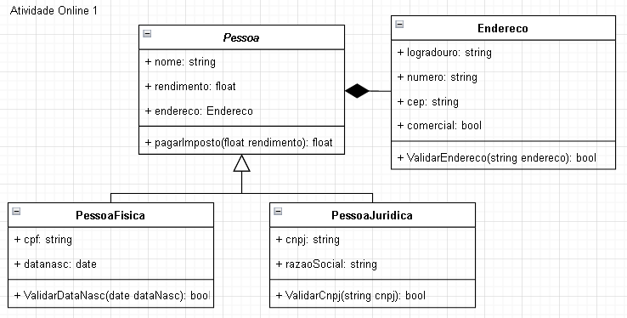
Modelagem de Sistema para pessoas físicas e júridicas

Slide 3
Descrição da modelagem de Sistemas
Nesse sistema fizemos a SuperClasse = Pessoa e utilizamos ferramentas de herança e composição A classe PessoaFisica contém cpf , data de nascimento e validação de nada de nascimento, já a jurídica contém cnpj, razão social e validação de cnpj, para não ocorrer reduncancia de dados fizemos a herança da PessoaFisica e Jurídica para a super classe Pessoa que já contém o nome, rendimento e a opção de fazer o pagamento do imposto de ambos Para pegarmos o endereço de ambos, fizemos uma classe Endereço e ela faz a composição com a superclasse Pessoa e dentro dessa classe fazemos a verificação se é endereço comercial ou residencial Dentro da classe Endereço, pedimos o endereço, bairro, número da residencia, uf e cep, depois fazemos a validação do endereço

Slide 4
Entendimentos da atividade
O que entendi nessa atividade é que podemos fazer diagramas com vários atributos para poupar tempo e processamento do código usando a SuperClasse e atribuindo composições, heranças, agregações, associações e utilizar a multiplicidade corretamente dentro das 3 opções aprendidas Usando a herança podemos fazer com que não ocorra redundancia de dados e chegue em um conflito posteiormente, usando a composição pegar todos os dados do endereço da pessoa sem que de algum erro no processo

